Slide 1
Изучение воздействия терагерцового излучения на Escherichia coli при помощи геносенсоров
Соискатель: Елизавета Вячеславовна Демидова
Научный руководитель НИР: к. б. н., зав. Лаборатории молекулярных биотехнологий Сергей Евгеньевич Пельтек
НИР проводится на базе Лаборатории молекулярных биотехнологий, тема 22.
Специальность: 03.02.07 – генетика
Notes:
Уважаемые коллеги, комиссия, хочу представить вашему свою диссертационную работу: «Изучение нетермического воздействия терагерцового излучения на E. coli при помощи геносенсоров». Научный руководитель С. Е. Пельтек, работа проводилась на базе Лаборатории молекулярных биотехнологий.

Slide 2
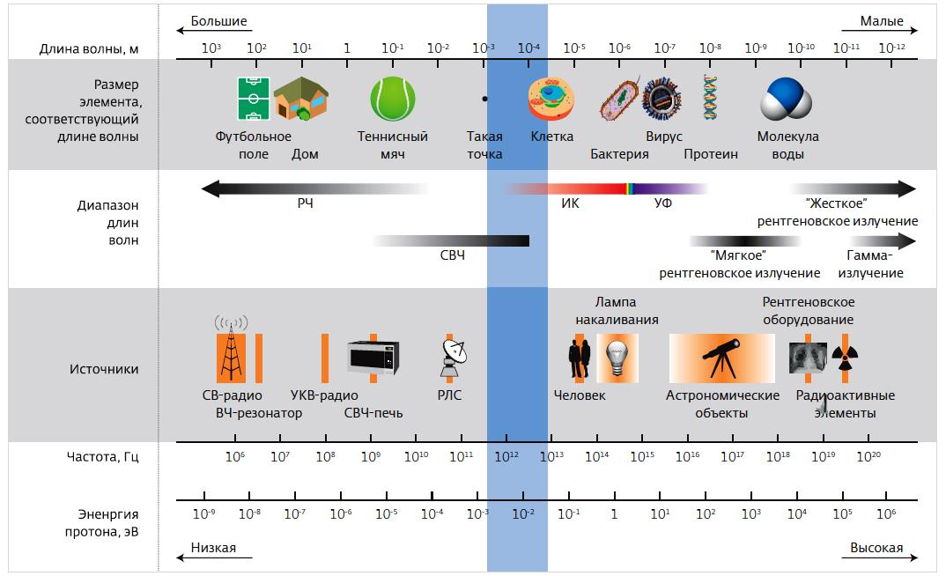
Терагерцовый диапазон в электромагнитном спектре
Электромагнитное излучение терагерцового (ТГц) диапазона располагается между высокочастотным микроволновым и длинноволновым инфракрасным диапазонами с длиной волны от 100 мкм до 1 мм (также его называют субмиллиметровым диапазоном).
Терагерцовое излучение:
Не ионизирующее, не разрушает первичную структуру биообъектов.
Соответствует энергиям колебаний водородных связей, формирующих надмолекулярные вторичную, третичную и четвертичную структуры макромолекул
энергия кванта ~ 0,01 эВ
?
ИЗМЕНЕНИЕ ПРОЦЕССОВ, ПРОТЕКАЮЩИХ В ЖИВЫХ СИСТЕМАХ
Электромагнитный спектр [В. Майская, 2011]
Новосибирский лазер на свободных электронах (ИЯФ им. Будкера)
Длина волны, мм | 0.05 – 0.24
Длительность импульса, пс | 50
Частота следования импульсов, МГц | 2.8 - 11.2
Средняя мощность, Вт | до 400
Пиковая мощность, МВт | до 1
Минимальная относительная ширина линии | 3·10⁻³
Новосибирский лазер на свободных электронах (NovoFEL) генерирует ТГц излучение в широких пределах длин волн (от 50 до 240 микрон) со средней мощностью до 400 Вт.
Notes:
Терагерцовый или субмиллимитровый диапазон в электромагнитном спектре расположен между микроволновым и инфракрасным диапазонами, длина волны составляет от 100 мкм до 1 мм.
Именно для этого интервала длин волн генерация и детектирование излучения длительный период были сложной задачей, поэтому активное изучение и освоение терагерцового диапазона, известного также как «терагерцовый провал», начато лишь в конце XX века.
Терагерцовое излучение является неионизирующим и имеет перспективы в таких областях, как разработка систем безопасности в аэропортах и новых диагностических систем в медицине, связанных с визуализацией. Однако в связи с отсутствием у живых организмов контакта с терагерцовым излучением в естественных условиях, прежде всего необходимо изучить реакцию организмов как само воздейсвие терагерцового излучения так и на последствия этого воздействия.

Slide 3
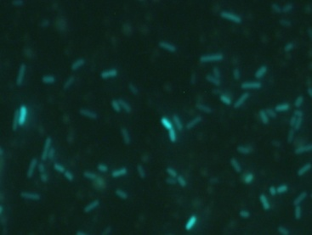
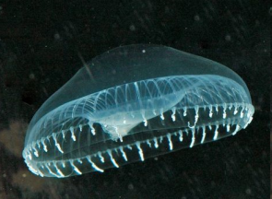
Исследование воздействия терагерцового излучения на стрессочувствительные системы E. coli
Геносенсор — это искусственная генетическая система, чувствительным элементом которой является промотор гена-сенсора, активируемый в ответ на стрессовое воздействие.
медуза Aequorea victoria
Стресс-чувствительные промоторы:
katG * – промотор гена katG, чувствительный к окислительному стрессу
сорА – промотор гена cорА, чувствительный к присутствию ионов меди
еmrR * – промотор гена emrR (« multidrug resistance regulator») , чувствительный к присутствию антибиотиков
*Плазмидные конструкции на основе промоторов генов katG и emrR любезно предоставлены Лабораторией молекулярно-генетических систем, тема 13
Notes:
Удобным и показательным подходом к данной проблеме является использование геносенсорных конструкций или геносенсоров на основе клеток E. coli. Геносенсор — это искусственная генетическая система, чувствительным элементом которой является промотор гена-сенсора, активируемый в ответ на стрессовое воздействие. Существенным элементом этой системы является репортерный ген, кодирующий репортерный белок, который находится под регуляторным контролем гена-сенсора. Последним элементом системы является бактериальная клетка, в которую введена генетическая конструкция. Таким образом, реакция клетки на внешние воздействия активирует экспрессию этой генетической конструкции, и это к синтезу репортерного белка. В распоряжении нашей лаборатории находится панель геносенсорных конструкций на основе промоторов генов KatG, чувствительного к окислительному стрессу, copA, чувствительного к ионам меди и серебра, и emrR, чувствительного к антибиотикам. В качестве репортерного белка использован GFP cукороченным временем полужизни
Плазмидные конструкции pKatG-gfp и pEmrR-gfp любезно предоставлены Лабораторией молекулярно-генетических систем.

Slide 4
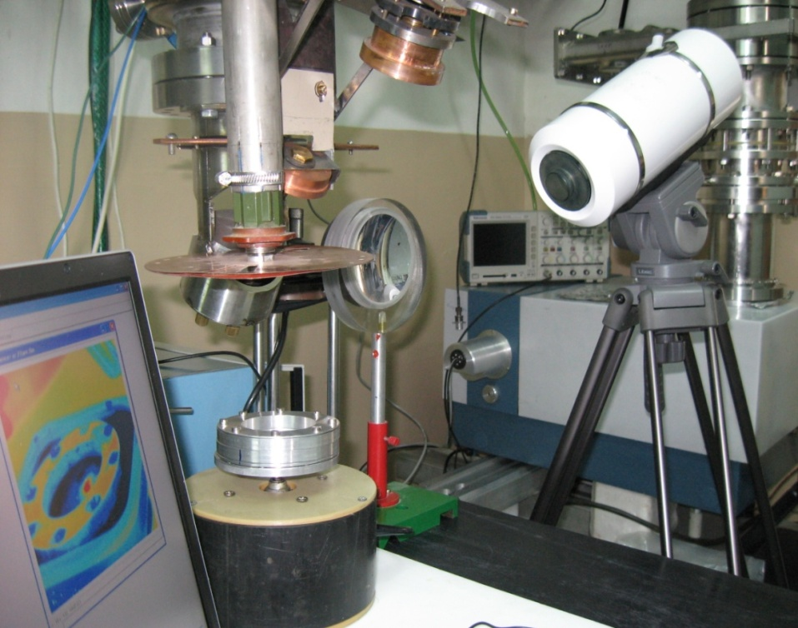
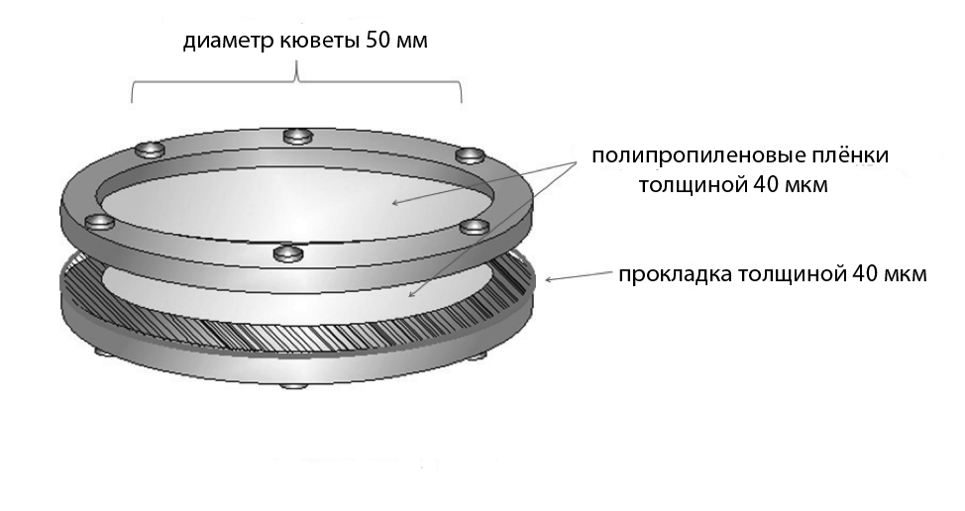
Биологическая станция в Сибирском центре синхротронного и ТГц излучения ИЯФ СО РАН. Облучение малой кюветы
Канал подачи излучения
Станция предназначена для регулирования и контроля точной дозы облучения биологических объектов.
Зеленой стрелкой отмечено направление подачи излучения. На экране монитора видно ИК – изображение кюветы.
Тепловизор
Изображение кюветы
Обтюратор
Кювета
Вращающийся столик
Диаметр кюветы 50 мм
Вращающаяся прозрачная в ТГц области кювета предназначена для равномерного экспонирования небольших порций образцов. Объем кюветы 50 мкл.
полипропиленовые пленки толщиной 40 мкм
расстояние между пленками 40 мкм
Notes:
Источником излучения в экспериментах по изучению воздействия данного излучения на бактериальные клетки служил лазер на свободных электроннах, спроектированный и запущенный на базе ИЯФ им. Будкера.
Для облучения биологических объектов была оборудована специальная биологическая станция. Регулировка средней мощности излучения при условии неизменности пиковой осуществлялась при помощи обтюратора, для облучения биологических образцов использовали специальную полипропиленовую кювету. Температурный контроль в ходе эксперимента осуществлялся при помощи тепловизора.

Slide 5
Целью диссертационной работы являлось изучение нетермического воздействия ТГц излучения на функционирование генетического аппарата Escherichia coli.
Для достижения цели были поставлены следующие задачи:
Подобрать и оптимизировать параметры излучения «Станции физико-химических и биологических исследований воздействия ТГц излучения на вещества» Новосибирского ЛСЭ для облучения клеток E. coli.
Изучить динамику развития интенсивности флюоресценции геносенсора Е. coli/pKatG-GFP в ответ на облучение с целью изучения влияния ТГц излучения на систему окислительного стресса.
Изучить динамику развития интенсивности флюоресценции геносенсора Е. coli/pKatG-GFP в зависимости от дозы облучения и длины волны.
Создать геносенсор на основе промотора гена copA, который входит в систему поддержания гомеостаза ионов меди у E. coli.
Изучить динамику развития интенсивности флюоресценции геносенсора Е. coli/pCopA-GFP в ответ на облучение с целью изучения влияния нетермического ТГц излучения на систему гомеостаза ионов металлов.
Изучить динамику развития интенсивности флюоресценции геносенсора Е. coli/pEmrR-GFP в ответ на облучение с целью изучения влияния нетермического ТГц излучения на стрессовую систему детоксикации противомикробных агентов.
Создать геносенсор на основе промотора гена glnA, остро реагирующего на нетермическое ТГц излучение по данным протеомного анализа.
Изучить динамику развития интенсивности флюоресценции геносенсора Е. coli/pGlnA-GFP после воздействия нетермического ТГц излучения.
Изучить воздействие облученной среды на индукцию флюоресценцентного ответа геносенсоров Е. coli/pKatG-GFP, Е. coli/pCopA-GFP, Е. coli/pEmrR-GFP и Е. coli/pGlnA-GFP.
Сравнить уровень индукции флюоресцентного ответа геносенсоров Е. coli/pKatG-GFP, Е. coli/pCopA-GFP, Е. coli/pEmrR-GFP в ответ на нетермическое воздействие ТГц излучения и естественные индукторы.

Slide 6
Положения, выносимые на защиту:
При помощи геносенсоров Е. coli/pKatG-GFP, Е. coli/pCopA-GFP и Е. coli/pEmrR-GFP показано, что в генетическую сеть ответа на нетермическое воздействие ТГц излучения у E. Coli вовлечены стресс-реактивные системы окислительного стресса и регуляции гомеостаза ионов меди и не вовлечена система детоксикации антибиотиков; при помощи геносенсора Е. coli/pGlnA-GFP показана реакция метаболического гена glnA в ответ на воздействие нетермического ТГц излучения.
Для минимальной среды, подвергавшейся воздействию нетермического ТГц излучения, показана модификация, связанная с ее органической компонентой, которая вызывает реакцию E. coli, аналогичную реакции, возникающей после облучения непосредственно клеточной культуры.

Slide 7
Структура диссертации
Введение
Глава 1. Обзор литературы
1.1. Терагерцовое излучение: генерация и свойства
1.2. Электромагнитное излучение – как фактор воздействия на живые организмы
1.2.1 Геносенсорные конструкции в исследовании устойчивости и адаптации биологической системы к конкретным воздействиям
1.3. Механизмы регуляции ответных стрессовых реакций E. coli
1.3.1. Окислительный стресс
1.3.1.1. Механизм с участием oxyR регулона
1.3.1.2. Механизм с участием soxRS регулона
1.3.2. Гомеостаз ионов меди
1.3.3. EmrRAB оперон
1.4.4. Глутамин синтетаза в регуляторных контурах E. coli
1.4.4.1. Функции глутатиона в E. coli
1.4. Заключение по обзору литературы
Глава 2. Материалы, методы и приборная база
Глава 3. Результаты
Глава 4. Обсуждение результатов
Заключение
Список литературы
Приложение

Slide 8
Флюоресцентный ответ геносенсора E.coli/pKatG-GFP при длине волны 130 мкм
Клетки облучали с плотностью мощности излучения 1,4 Вт/см² в течение 15 минут
Для серии экспериментов по изучению динамики флюоресцентного ответа геносенсора Е.coli/pKatG-GFP после нетермического воздействия ТГц излучения в зависимости от дозы облучения и длины волны статистическая обработка результатов проводилась с применением метода линейной регрессии.
Notes:
Была проведена серия экспериментов облучения клеток геносенсора E. coli/pKatG-GFP терагерцовым излучением в течение 15 минут при различных длинах волн, составляющих 130 мкм, 150 мкм и 200 мкм. В качестве положительного контроля использовалась перекись водорода в концентрации 2,5 мМ, в качестве отрицательного контроля – культура без каких-либо воздействий. Показана индукция флюоресцентного белка GFP после нетермического воздействия терагерцового излучения как при облучении с длиной волны 130 мкм,

Slide 9
Флюоресцентный ответ геносенсора E.coli/pKatG-GFP при длине волны 150 мкм
Клетки облучали с плотностью мощности излучения 1,4 Вт/см² в течение 15 минут
Notes:
Так при 150 мкм

Slide 10
Флюоресцентный ответ геносенсора E.coli/pKatG-GFP при длине волны 200 мкм
Клетки облучали с плотностью мощности излучения 1,4 Вт/см² в течение 15 минут
Зависимость характерна для всех используемых длин волн –
130, 150 и 200 мкм.
Notes:
И 200 мкм. Следует отметить, что по сравнению с положительным контролем, т.е. образцом с естественным индуктором – перекисью водорода, развитие флюоресцентного ответа после нетермического воздействия терагерцового излучения отличается запоздалым и более интенсивным флюоресцентным ответом, при этом не было выявлено принципиальной разницы в характере развития флюоресцентного ответа в ответ на облучение при различных длинах волн

Slide 11
Пороговый эффект в зависимости от длительности облучения
Клетки облучали с плотностью мощности излучения 1,4 Вт/см²
Индукция синтеза флюоресцентного белка GFP проявлялась
всегда при облучении в течении 15 минут, нестабильно при облучении в течении 10 минут, никогда не проявлялась при облучении в течении 5 минут.
Notes:
Также было показано наличие порогового эффекта при облучении. Был проведен ряд экспериментов при различных длинах волн, демонстрирующих стабильную индукцию флюоресцентного белка при облучении в течении 15 минут, нестабильную при облучении в течении 10 минут. При облучении в течении 5 минут индукция флюоресцентного белка всегда отсутствовала. На слайде продемонстрирован типичный пример подобного эксперимента.

Slide 12
Конструирование геносенсоров pCopA-GFP
1)
Плазмида pUC18
+
ген репортерного белка gfp
Фрагмент pUC18-GFP
+
промотор гена copA
2)
лигирование
лигирование
Базовая векторная конструкция
pUC18-GFP
Геносенсорная конструкция pCopA-GFP
Ген
Amp^{r}
Ген
Amp^{r}
pUC18-GFP
pCopA-GFP
Ген
gfp
Ген
gfp
тнр
тнр
П(copA)
П(lacZ)
Notes:
Геносенсорная конструкция на основе промотора гена copA была создана в нашей Лаборатории. Первоначально осуществлялось создание базового вектора, затем в него встраивалась промотная область гена copA, отвечающего за эффлюкс ионов меди, таким образом, что репортерный белок GFP оказался под ее регуляторным контролем.
Известно, что ионы меди в бактериальных клетках могут влиять на гомеостаз железа, дестабилизируя железосерные кластеры, в свою очередь белки, содержащие железосерные кластеры являются одними из важнейших участников окислительно-восстановительных реакций в клетках. В стрессовых условиях, связанных прежде всего с окислительно-восстановительными процессами, возможна активация эффлюкса ионов меди, которые могут оказаться токсичными для клетки. Поэтому именно стрессовая система поддержания гомеостаза ионов меди, а именно ген copA, кодирующий АТФазный эффлюксный насос, был выбран для разработки и создания геносенсорной конструкции для дальнейшего тестирования эффектов нетермического воздействия терагерцового излучения.
Кроме того, уже имеется успешный мировой опыт создания подобных репортерных конструкций, демонстрирующих выраженный флюоресцентный ответ.

Slide 13
Индукция флюоресцентного ответа после воздействия нетермического ТГц излучения у геносенсора E.coli/pCopA-GFP
Клетки облучали с плотностью мощности излучения 1,4 Вт/см² в течение 15 минут
Для рассчета стандартных отклонений результатов трех независимых эксприментов использовали нормированный уровень индукции, представляющий собой отношение интенсивности флюоресценции в опыте и положительном контроле к интенсивности флюоресценции отрицательного контроля в каждой точке измерения
Notes:
Было показано, что клетки геносенсоров под регуляторным контролем промоторов гена copA реагируют на ТГц излучение индукцией синтеза GFP-белка. Для рассчета стандартных отклонений результатов трех независимых эксприментов использовали нормированный уровень индукции, представляющий собой отношение интенсивности флюоресценции в опыте и положительном контроле к интенсивности флюоресценции отрицательного контроля в каждой точке измерения

Slide 14
Индукция флюоресцентного ответа после воздействия нетермического ТГц излучения у геносенсора E.coli/pEmrR-GFP
Клетки облучали с плотностью мощности излучения 1.4 Вт/см² в течение 15 минут
Для рассчета стандартных отклонений результатов трех независимых эксприментов использовали нормированный уровень индукции, представляющий собой отношение интенсивности флюоресценции в опыте и положительном контроле к интенсивности флюоресценции отрицательного контроля в каждой точке измерения
Notes:
Еще одна стрессовая система, протестированная относительно нетермического воздействия терагерцового излучения, была разработана на основе промотора гена emrR, входящего в оперон emrRAB. Данный оперон входит в систему эффлюкса антибиотиков из клеток E. coli. положительным контролем для этого геносенсора в экспериментах с облучением терагерцовым облучением являлась 0.1 мМ салициловая кислота. В результате проведенных экспериментов было показано, что клетки геносенсоров под регуляторным контролем промоторов гена emrR Не реагируют на ТГц излучение индукцией синтеза GFP-белка.

Slide 15
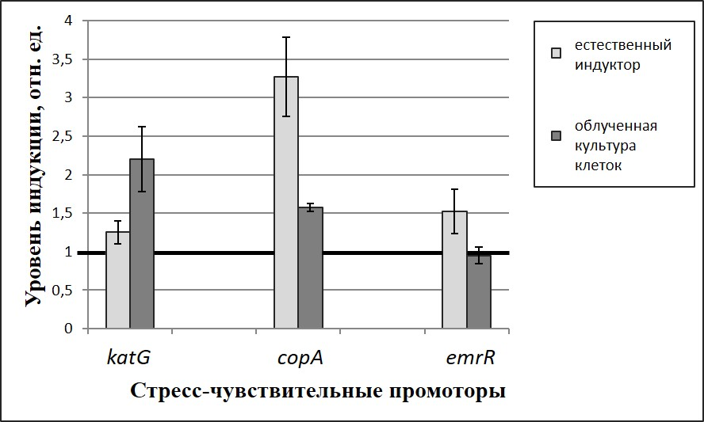
Сравнение интенсивности нормированных уровней индукции флюоресценции клеток геносенсоров E.coli/pKatG-GFP, E.coli/pCopA-GFP, E.coli/pEmrR-GFP
Через 200 минут после облучения в течение 15 минут при длине волны 130 мкм и средней плотности мощности 1,4 Вт/см²
Промотор гена | katG | copA | emrR
Естественный индуктор | Перекись водорода | Сульфат меди | Салициловая кислота
Notes:
Совокупность представленных данных свидетельствует о разной реакции стрессовых систем E. Сoli на воздействие ТГц излучения. Клетки геносенсоров под регуляторным контролем промоторов генов katG и copA реагируют на терагерцовое излучение индукцией синтеза GFP-белка. При этом в случае естественных индукторов наибольший нормированный уровень индукции флюоресценции наблюдали у геносенсора Е.coli/pCopA-GFP. При нетермическом воздействии терагерцового излучения наибольший нормированный уровень индукции флюоресценции наблюдали у геносенсора Е.coli/pKatG-GFP. Для геносенсора Е.coli/pEmrR-GFP определен высокий нормированный уровень индукции флюоресции в случае воздействия естесвенного индуктора – салициловой кислоты и показано отсутствие значимой разницы в уровнях флуоресценции клеток геносенсора Е.coli/pEmrR-GFP при нетермическом воздействии терагерцового излучения и отрицательном контроле.
Следует отметить, что неоднократно было проверено и подтверждено отсутствие температурных эффектов в ходе экспериментов с облучением. Клетки геносенсоров были протестированы на возможность индукции флюоресценции вследствие хит-шока. Были получены отрицательные результаты.

Slide 16
Исследование влияния ТГц излучения на клетки E. coli и минимальную среду М9
1.4 Вт/см²
130 мкм
Т= 35±2°С
t=15 мин
При помощи центрифугирования отделить облученные клетки от среды
Геносенсор
М9
THz
Облученная минимальная среда М9
+
Клетки геносенсора(необлученные)
опыт
Облученные клетки геносенсора
+
Минимальная среда М9(необлученная)
Флюоресценция?
Notes:
Для уточнения локализации индуцирующего фактора, вызывающего экспрессию белка GFP в клетках геносенсора был проведен эксперимент с разделением облученных клеток и облученной среды, т.е. было проведено исследование влияния терагерцового излучения отдельно на клетки и отдельно на минимальную среду. Для этого был поставлен эксперимент, схема которого состоит в отделении клеток от среды после облученияпри помощи центрифугирования.
К облученным клеткам геносенсора добавлялась необлученная минимальная среда и наоборот, облученная минимальная добавлялась к необлученной культуре геносенсора.

Slide 17
Облучение минимальных сред и их влияние на культуры геносенсоров
Для экспериментов по облучению минимальной среды статистическая обработка результатов проводилась с применением метода линейной регрессии.
после добавления облученной минимальной среды М9 к необлученной клеточной культуре – индукция есть;
в облученных клетках после осаждения и добавления к ним необлученной минимальной среды М9 – индукции нет.
Notes:
Было показано, что при добавлении к необлученной клеточной культуре геносенсора Е.coli/pKatG-GFP облученной минимальной среды происходит индукция экспрессии GFP-белка. В случае добавления к облученных клеткам необлученной среды индукция экспрессии GFP не наблюдалась

Slide 18
Индукция флюоресцентного ответа после добавления облученной минимальной среды М9 к необлученной культуре геносенсоров Е.coli/pCopA-GFP и Е.coli/pEmrR-GFP
Notes:
Было показано, что добавление облученной среды к другим геносенсорам – на основе промоторов генов copA и emrR также приводит к индукции флюоресцентного ответа, схожего по характеру с индукцией флюоресценции после облучения непосредственно этих клеточных культур.

Slide 19
Тестирование индукции флюоресцентного ответа в клетках геносенсора Е.coli/pKatG-GFP облученной минимальной средой, подвергнутой ряду разведений необлученной средой
(*) количество облученной минимальной среды в микролитрах, добавленной к необлученной минимальной среде таким образом, что общий объем составляет 50 мкл (аликвоту для эксперимента)
Notes:
Для детализации обнаруженного эффекта облученной минимальной среды был спланирован ряд дополнительных экспериментов. Было показано, что динамика индукции синтеза белка GFP клетками геносенсора Е.coli/pKatG-GFP обратно пропорциональна разведению облученной минимальной среды М9: Заметная разница в индукции флюоресцентного сигнала наблюдалась при добавлении 20 мкл облученной среды. Т.о. в среднем, существует прямая зависимость между средней мощностью и концентрацией гипотетического фактора индукции.

Slide 20
Время сохранения индукционной способности среды
Notes:
Для получения характеристики влияния терагерцового излучения большой мощности на образование фактора, индуцирующего активность изученных стрессовых систем, была изучена его устойчивость во времени. Показано, что индукция синтеза GFP-белка клетками геносенсора Е.coli/pKatG-GFP проявлялась при хранении облученных образцов среды М9 в течение 20 часов при температуре 4 ^{о}С., что позволяет сделать заключение об устойчивости фактора индукции, возникающего в среде М9 в ответ на воздействие ТГц излучения.

Slide 21
Интенсивность флюоресцентного ответа геносенсора Е.coli/pKatG-GFP после добавления минимальной среды М9, облученной покомнонентно
Компонентный состав М9
Na₂HPO₄x 12 H₂O
KH₂PO₄
NaCl
NH₄Cl
MgSO₄
CaCl₂
Глюкоза
Казаминовые
кислоты
H₂O
Notes:
Поскольку минимальная среды имеет многокомпонентный состав, была проведена серия экспериментов с облучением отдельных компонентов минимальной среды М9 для локализации первопричины влияния облученной минимальной среды на геносенсоры. Для этого была проведена серия экспериментов, посвященная изучению способности компонентов минимальной среды М9 модифицироваться по действием ТГц излучения с образованием устойчивого фактора индукции флюоресцентного ответа клеток геносенсора Е.coli/pKatG-GFP. Проведенные эксперименты продемонстрировали, что ключевую роль в способности к модификации под действием терагерцового излучения минимальной среды М9 принадлежит органической составляющей – глюкозе или казаминовым кислотам. ). Облучение минимальной среды в присутствии хотя бы одной из органических компонент (глюкозы или казаминовых кислот) приводило к индукции флюоресцентного белка GFP в клетках геносенсора, хотя и менее интенсивной, чем в случае облученной минимальной среды полного состава

Slide 22
Тестирование образцов минимальной среды М9, облученных с разной средней мощностью, при помощи геносенсора Е.coli/pKatG-GFP
Notes:
Облучение минимальной среды М9 при разных температурах, т.е. с разной средней мощностью, показало, что при всех температурах среда М9 приобретала способность к индукции экспрессии флюоресцентного белка GFP у геносенсора Е.coli/pKatG-GFP , отмечена слабая тенденция к увеличению способности к индукции экспрессии флюоресцентного белка GFP у геносенсора Е.coli/pKatG-GFP в прямой зависимости от повышения температуры во время облучения, а следовательно, от поглощенной дозы.

Slide 23
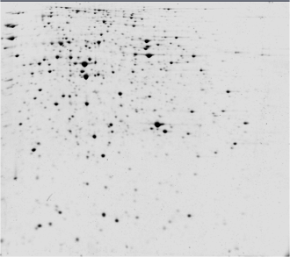
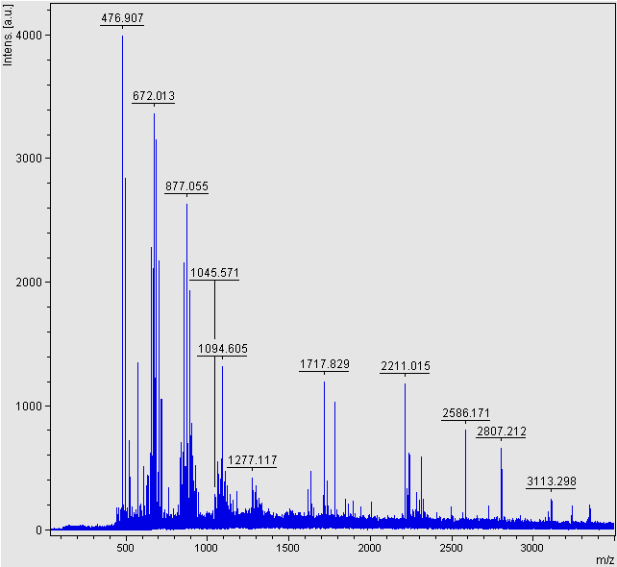
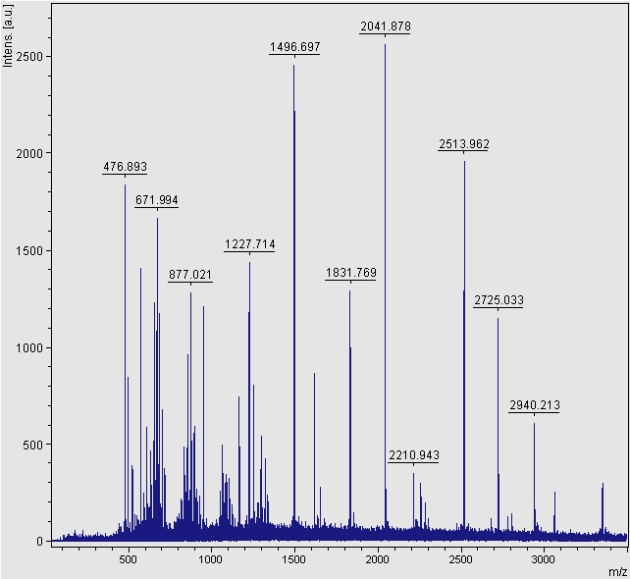
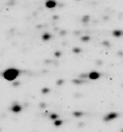
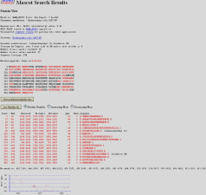
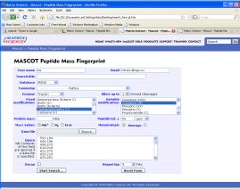
Схема поиска и определения белков, продукция которых изменяется при облучении культуры клеток ТГц излучением
Программа PDQest
1. Сравнение снимков гелей.
Параметры: ∆≥1,5 раз, р<0,01 (критерий Стьюдента).
UP regulation
метод MALDI
2. Триптический гидролиз в геле соответствующих фракций
 | Идентифициро ванный белок |  | МассакДа
GLNA_ECO57 | Glutamine synthetase | UP | 5.26
ISCS_ECO57 | Cysteine desulfurase | UP | 5.94
3. Пептидный состав белков с измененной экспрессией под воздействием THz
(прибор Ultraflex Tof Tof (Bruker Daltonics) матрица α-Cyano-4-hydroxycinnamic acid)
DOWN regulation
программа MASCOT
база данных NCBI
 | Идентифицированный белок |  | МассакДа
DEOB_ECO58 | Phosphopento-mutase | DOWN | 5.11
GLYA_ECO57 | Serine hydroxymethyl-transferase | DOWN | 6.03
THD2_ECO57 | Threonine dehydratase | DOWN | 5.75
4. Восстановление первичных структур белков и их точная идентификация
Notes:
При изучении протеомного ответа в результате краткосрочного воздействия терагерцового излучения на культуру E.coli в нашей Лаборатории был получен список белков, достоверно повышающих и снижающих свою экспрессию. Глутамат синтетаза – ген из этого списка, достоверно повышающий свою экспрессию. На основе промотора этого гена была создана геносенсорная конструкция аналогично конструкции, созданной на основе промотора гена copA.

Slide 24
Индукция флюоресцентного ответа у геносенсора E. coli/pGlnA-GFP
При помещении клеток
E. coli/pGlnA-GFP
в минимальную среду, подвергавшуюся воздействию нетермического ТГц излучения в течение 15 минут, наблюдалась ответная реакция геносенсора
E. coli/pGlnA-GFP
в виде увеличения флюоресценции
При помещении облученных клеток
E. coli/pGlnA-GFP
в необлученную минимальную среду индукция флюоресценции отсутствовала
Notes:
Тестирование геносенсора на основе промотора гена глутамат синтетазы происходило при помещении клеток геносенсора в минимальную среду, подвергавшуюся воздействию нетермического терагерцового излучения в течение 15 минут. Была показана индукция флюоресцентного белка как при воздействии нетермического терагерцового излучения на клеточную культуру, так и при добавлении облученной минимальной среды к культуре геносенсора. Таким образом, для гена glnA показана стимуляция активности как уровне трансляции (при портеомном профилировании), так и на уровне транскрипции.

Slide 25
Выводы:
Показан разный уровень ответа стресс реактивных систем E. Coli: при помощи геносенсоров Е. coli/pKatG-GFP и Е. coli/pCopA-GFP, маркирующих соответственно окислительный стресс и регуляцию гомеостаза ионов меди, показана индукция этих систем, при помощи геносенсора Е. coli/pEmrR-GFP, маркирующего систему детоксикации антибиотиков, показано отсутствие индукции этой системы после воздействия нетермического ТГц излучения; для геносенсоров Е. coli/pKatG-GFP и Е. coli/pCopA-GFP показан разный качественный уровень индукции флюоресцентного ответа.
Нетермическое воздействие ТГц излучения носит ярко выраженный дозовый характер.
Cоздан геносенсор E.coli/pCopA-GFP, специфично реагирующий на избыток ионов меди; cоздан геносенсор Е.coli/pGlnA-GFP, специфично реагирующий на воздействие нетермического ТГц излучения.
Воздействие ТГц излучения на жидкую культуральную среду вызывает образование устойчивого фактора индукции систем гомеостаза ионов меди и окислительного стресса у Е. coli.
Показано, что образование фактора индукции стрессовых систем Е. coli при воздействии нетермического ТГц излучения на жидкую культуральную среду М9 связано с ее органическими компонентами.

Slide 26
Апробация работы:
Публикации по теме НИР:
Demidova E. V., Goryachkovskaya T. N., Malup T. K., Bannikova S. V., Semenov A. I., Vinokurov N. A., Kolchanov N. A., Popik V. M., Peltek S. E. Studying the non-thermal effects of terahertz radiation on E. coli/pKatG-GFP biosensor cells// Bioelectromagnetics. – 2013. – Vol.34 (1). – P. 15-21.
Demidova E. V., Goryachkovskaya T. N., Mescheryakova I. A., Malup T. K., Semenov A. I., Vinokurov N. A., Kolchanov N. A., Popik V. M., Peltek S. E. Impact of terahertz radiation on stress-sensitive genes of E.coli cell (в печати).
Конференции:
Peltek S.E., Demidov E.A., Demidova E.V., Goryachkovskaya T.N., Kolchanov N.A., Kulipanov G.N., Mesheryakova I.A., Popik V.M., Scheglov M.A., Vinokurov N.A. Novosibirsk FEL terahertz emission for biological application // 2nd International THz-Bio Workshop, 2011.
Е. В. Демидова, Т. Н. Горячковская, Т. К. Малуп, С. В. Банникова, В.M. Попик, А. И. Семенов, С. Е. Пельтек Исследование нетермического воздействия терагерцового излучения на геносенсорные клетки E.coli/pKatG-GFP и E.coli/pCopA-GFP//XIX национальная конференция по использованию синхротронного излучения. Всероссийская молодёжная конференция «Использование синхротронного излучения», 2012.
Peltek S.E., Mesheryakova I.A., Goryachkovskaya T.N., Demidova E.V., Demidov E.A., Khlebodarova T.M., Oschepkov D.Yu., Kolchanov N.A., Popik V.M., Scheglov M.A., Vinokurov N.A., Kulipanov G.N., Nikolaev E.N. E.coli proteom expression under terahertz irradiation //Terahertz radiation: generation and application: Intern. symp., 2010.
Notes:
На данный момент по теме НИР опубликована статья в журнале Bioelectromagnetics. Готовятся в печать еще 2 статьи.

Slide 27
Благодарности
Хочу выразить благодарность своему научному руководителю Сергею Евгеньевичу Пельтеку за постановку интересных задач, создание стимулирующей научной атмосферы и постоянное внимание к моей работе.
Выражаю признательность своим коллегам за ценные комментарии и полезные замечания, полученные во время обсуждений различных материалов исследования, а также содействие в постановке некоторых экспериментов. Среди них Горячковская Т. Н., Демидов Е. А., Мещерякова И. А., Розанов А. С., Брянская А. В., Малуп Т. К., Банникова С. В., Шеховцов С. В., Старостин К. В.
Выражаю благодарность сотрудникам ИЯФ СО РАН: к.ф.м.н., с.н.с. В. М. Попику, к.ф.м.н., с.н.с. М. А. Щеглову, А. И. Семенову и коллективу операторов ЛСЭ за организацию пользовательских станций, настройку параметров и поддержание режимов работы ЛСЭ.

Slide 28
Спасибо за внимание!

Slide 29
Возможное влияние транскрипционного фактора FruR на регуляцию генов katG, copA и glnA
FruR
crp
oxyR
katG
?
copA
glnA
FruR= Fructose Repressor = Cra= Catabolite Repressor-Activator
Можно предположить, что вследствие нетермического воздействия терагерцового излучения затрагиваются процессы центрального клеточного метаболизма, а не только конкретные генные сети стрессовых реакций
Notes:
Экспериментальный материал, полученный при анализе флюоресцентного ответа клеток совокупности геносенсоров, ясно свидетельствует о наличии избирательности реакции различных стрессовых систем на нетермическое воздействие ТГЦ излучения. Примечательно, что сайты связывания глобального транскрипционного фактора Frur, который обеспечивает переключение между анаболизмом и катаболизмом сахаров, обнаружены в промоторных последовательностях генов, вовлеченных в генные сети, активирующиеся в ответ на нетермическое воздействие терагерцового излучения. Таким образом, гипотетически можно предположить, что вследствие нетермического воздействия ТГц излучения бактериальная клетка испытывает стрессовое воздействие, связанное с нарушением окислительно-восстановительного потенциала, что находит свое отражение как в активации системы окислительного стресса, так и в увеличении эффлюкса ионов меди, токсичность которых усиливается в подобных условиях. При этом неудивительно, что такие изменения затрагивают глобальные процессы клеточного метаболизма, а не только конкретные генные сети стрессовых реакций.

Slide 30
Подсчет количества клеток на агаризованных средах
Количество колоний геносенсора E. coli/pKatG-GFP до и после измерения динамики
флюоресцентного ответа в облученных образцах и образцах отрицательного контроля.
Количество колоний в контрольном образце 130 мкм (Начало измерения флюоресценции/конец измерения флюоресценции) | Количество колоний в опытном образце 130 мкм (Начало измерения флюоресценции/конец измерения флюоресценции)
472(±53)/948(±104) | 468(±25)/1200(±143)
Количество колоний в контрольном образце 150 мкм (Начало измерения флюоресценции/конец измерения флюоресценции) | Количество колоний в опытном образце 150 мкм (Начало измерения флюоресценции/конец измерения флюоресценции)
163(±21)/231(±43) | 102(±18)/164(±31)
Количество колоний в контрольном образце 200 мкм (Начало измерения флюоресценции/конец измерения флюоресценции) | Количество колоний в опытном образце 200 мкм (Начало измерения флюоресценции/конец измерения флюоресценции)
22(±7)/519(±38) | 75(±12)/580(±45)

